Slide 1
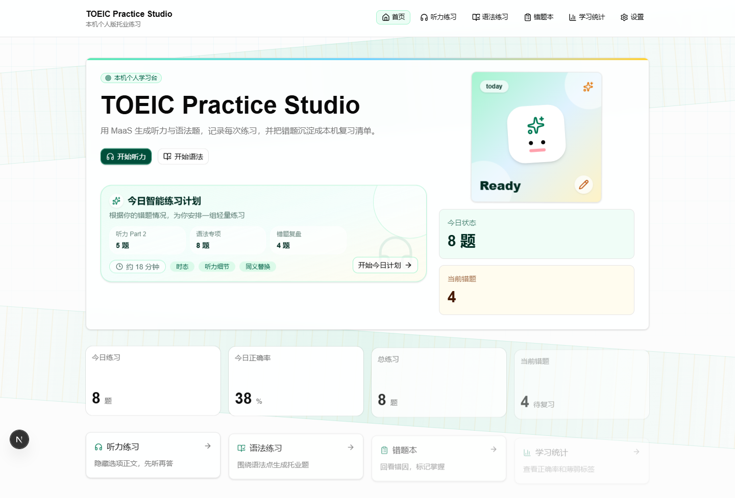
软件基础实验项目汇报
TOEIC Practice Studio
真实项目首页
AI 驱动的托业练习工作室：从 spec-driven coding 到课堂可演示产品
一套能生成、练习、复盘、统计的本地个人版学习闭环
软基思想：需求建模 · 过程控制 · 对象抽象 · 验证闭环
Next.js
MaaS
Prisma + SQLite
spec-driven
Notes:
开场先说明项目不是单纯页面展示，而是一次从需求、设计、实现到验收的完整工程实践。 本次汇报会同时展示开发方法、技术路线、核心功能、验收证据和总结反思。 这版 PPT 使用项目真实截图，但截图全部保持原始比例，不再横向拉伸。

Slide 2
TOEIC Practice Studio
今天用四条线讲清楚这个项目
开发流程
技术路线
1
2
spec-driven coding 如何把想法变成可验收任务
Next.js + 本地 API + SQLite + MaaS 的边界设计
功能成果
验收反思
3
4
听力、语法、错题、统计形成学习闭环
用验收记录和反思说明项目如何从可用走向可靠
02
Notes:
这页给听众建立路线感：先讲为什么做，再讲怎么做，最后看成果。 汇报的重点不是炫功能，而是说明开发过程和方法是否可复用。 后面的每一页都会尽量用证据、截图或流程图支撑，而不是堆文字。

Slide 3
TOEIC Practice Studio
学习痛点：题做了很多，但反馈链路经常断开
听力
语法
答题前偷看选项会削弱真实训练感；播放、作答、解析经常分散在不同工具.。
题源分散，解析质量不稳定，中文学习者需要更贴近语法点的说明。
复盘
统计
只知道做了题，不知道薄弱点在哪里，也看不出短期趋势。
错题、掌握状态、重复错误次数如果不能沉淀，下一次复习很难精准。
03
Notes:
这页要把项目动机讲具体：不是为了做一个 AI 玩具，而是补上学习闭环。 四个痛点对应后续四个功能区，也方便课堂听众理解产品为什么这样设计。 听力隐藏选项是一个很小但很关键的学习规则，后面会重点展示。

Slide 4
TOEIC Practice Studio
产品目标：本地个人版 TOEIC 学习闭环
生成
AI 原创题目
练习
听力 / 语法
错题
复练与掌握
统计
趋势与薄弱点
定位选择
本地个人版，先保证完整闭环
SQLite 保存学习数据，降低部署成本
服务端读取 Key，前端专注练习体验
04
Notes:
产品定位是本地个人版，降低复杂度，避免先做账号、云同步和权限系统。 真正的价值在闭环：生成题目只是入口，答题记录、错题和统计才让练习可持续。 本地 SQLite 保存学习数据，服务端读取 API Key，前端只负责学习体验。

Slide 5
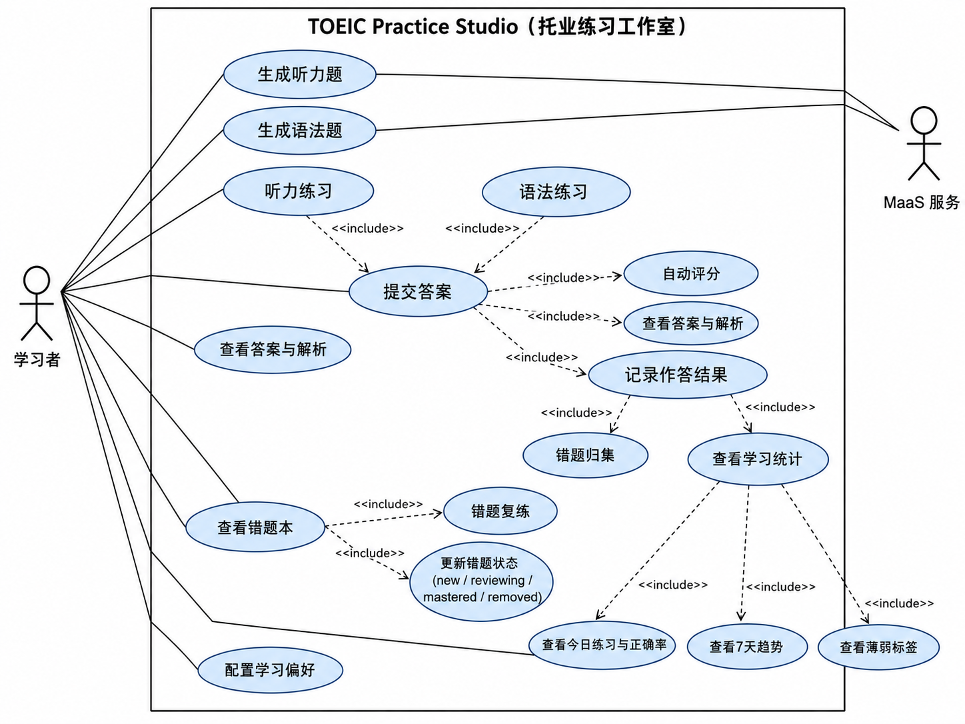
TOEIC Practice Studio
用户流程：一次练习如何留下可复盘的痕迹
建模解释
从学习者目标出发抽取系统必须提供的能力
把 MaaS 标成外部服务，避免混淆外部服务和本地功能
用系统边界区分“本应用负责”和“外部服务负责”
本页把产品主流程从“功能展示”提升为“需求模型”
模型元素
在项目中的含义
参与者
学习者 / MaaS 服务
系统边界
本地练习工作室
用例
生成、练习、解析、错题、统计
05
Notes:
这页把产品主流程讲成一条用户旅程，便于后面切到技术实现。 每个节点都有对应的数据或交互：题目、记录、错题状态、统计结果。 闭环的意思是下一次练习会从上一次的错误和统计中得到反馈。

Slide 6
TOEIC Practice Studio
开发方法：先让需求可审阅，再让实现可验收
四个工程原则
从“想法”到“证据”的 5 个闸门
需求先行
先写清楚要解决什么
Gate 1
Gate 2
Gate 3
Gate 4
Gate 5
spec.md
design.md
tasks.md
实现推进
验收记录
边界明确
不临时加入登录 / 云同步
规格审阅
设计转换
任务拆解
小步开发
PASS/FAIL
T01–T22 按任务推进
小步实现
不是直接堆页面，而是先约定范围、数据、接口、安全与验收标准；每一步都有文档出口。
核心变化
可验收记录
PASS / FAIL 都落到文档
文档不是形式，它让项目修改更可控、汇报更有说服力。
06
Notes:
spec-driven coding 的价值是把模糊想法转成可讨论的规格，再把规格拆成任务。 开发过程不是直接写页面，而是先约定边界、数据、接口、安全和验收标准。 对于课堂项目，这种方法能清楚展示“我如何推进项目”，而不只是“我做出了什么”。

Slide 7
TOEIC Practice Studio
需求到实现：四份文档把开发链路串起来
spec.md
design.md
tasks.md
acceptance.md
先限定范围
再转换方案
再拆成任务
最后留下证据
解决：要做什么 / 不做什么
沉淀：功能需求、非功能需求
出口：验收标准可审阅
解决：怎么做出来
沉淀：页面、接口、数据模型
出口：实现边界清楚
解决：按什么顺序推进
沉淀：T01–T22 小步清单
出口：任务状态可跟踪
解决：如何证明完成
沉淀：PASS / FAIL / 验证方式
出口：结果可复盘
1
2
3
4
链路逻辑
规格定边界，设计落结构，任务拆小步，验收留证据。
可审阅 → 可执行 → 可验收
每份文档都有出口条件，下一步才不会凭感觉推进。
07
Notes:
这页可以结合项目根目录的四份文档讲过程。 重点强调每个文档都有出口条件：不是写完就算，而是能指导下一步。 这种流程让后续修改更可控，也让课堂汇报有明确证据。

Slide 8
TOEIC Practice Studio
推进证据：T01-T22 从骨架到体验迭代全部完成
任务推进路径
22 / 22
任务状态全部 DONE
✓
T01–T04
✓
T05–T08
✓
T09–T12
✓
T13–T15
✓
T16–T22
项目骨架
核心后端
练习闭环
安全验收
体验增强
初始化、UI、数据模型、页面壳
设置、MaaS、生成、答题记录
听力、语法、错题、统计
安全检查、浏览器验收、最终记录
UI、动效、复练、统计仪表盘
关键里程碑
验收证据
T06
MaaS Client / Prompt / 题目校验
✓
PASS 状态贯穿 T01–T22
T09–T10
听力与语法主流程闭环
T12
统计 API 与页面可计算
✓
lint / build / Prisma / smoke 均有记录
T17
Motion 动效与视觉重设计
✓
安全边界、浏览器可读性、UI 迭代均可追溯
T22
统计卡通仪表盘
从 MVP 主链路到 UI / 动效 / 复练 / 统计增强，全部有验收记录支撑。
08
Notes:
这一页用矩阵展示任务推进，避免只是口头说“项目已经完善”。 T01-T15 是 MVP 主链路，T16-T22 是 UI、动效、复练、统计和展示体验增强。 课堂讲解时可以挑 T06、T09、T12、T17、T22 作为关键里程碑。

Slide 9
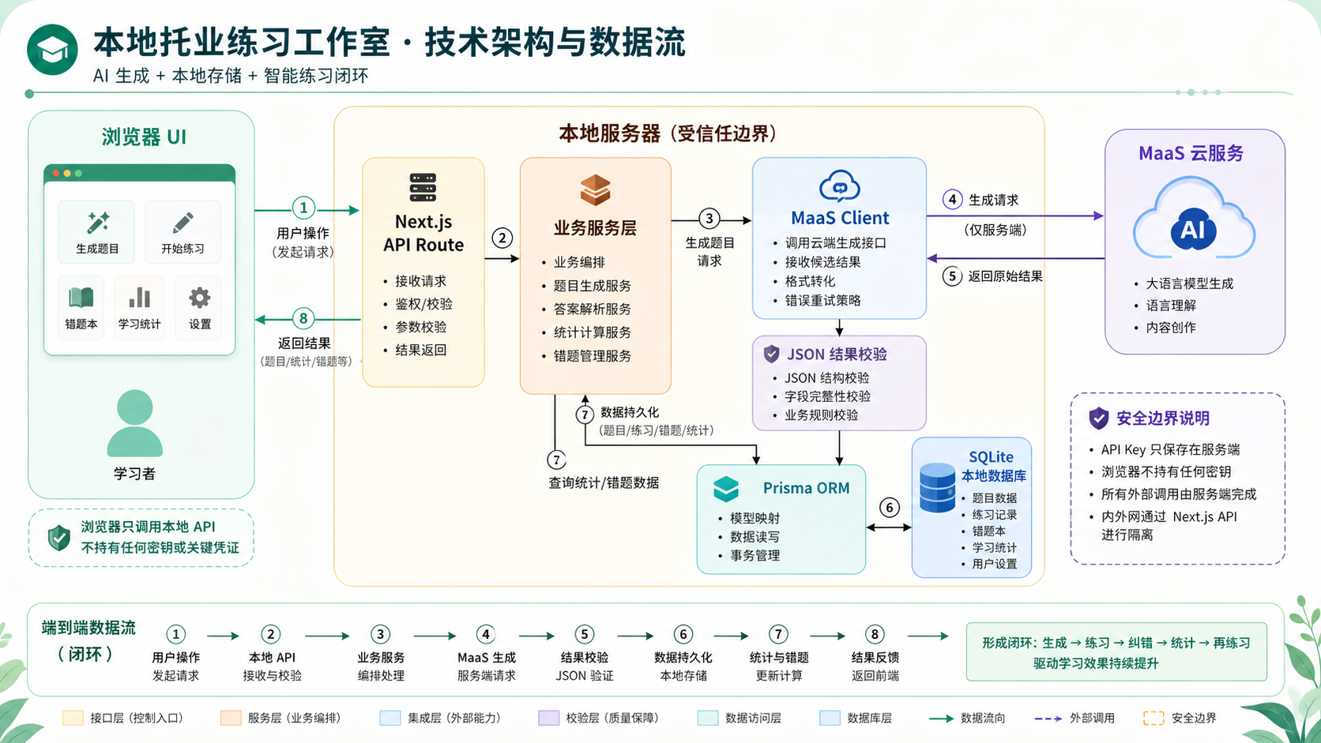
TOEIC Practice Studio
技术架构图
09
Notes:
这页说明技术路线：前端用 Next.js App Router，后端用本地 API Route。 MaaS 调用和 API Key 留在服务端，SQLite 保存题目、记录、错题和设置。 这样既适合本地课堂演示，也避免把敏感配置暴露到浏览器。

Slide 10
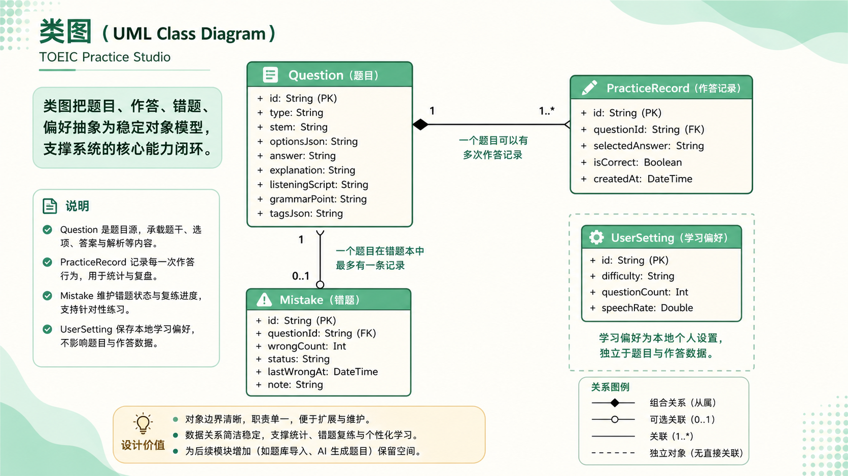
TOEIC Practice Studio
数据模型：四张表支撑完整学习闭环
UML 类图：静态结构模型
从设计到数据库
把业务对象沉淀为稳定数据结构
Question 是题目源，PracticeRecord 是行为轨迹
Mistake 维护复练状态，UserSetting 保存本地学习偏好
类图说明“生成、练习、错题、统计”为什么能闭环
设计对象
作用
Question
题目与解析
PracticeRecord
作答轨迹
Mistake
复练状态
UserSetting
学习偏好
10
Notes:
Question 保存 AI 生成题目，PracticeRecord 保存每次作答。 Mistake 聚合错误状态和 wrongCount，UserSetting 保存学习偏好。 这个模型没有过度复杂，但足够支持生成、练习、错题、统计四个核心功能。

Slide 11
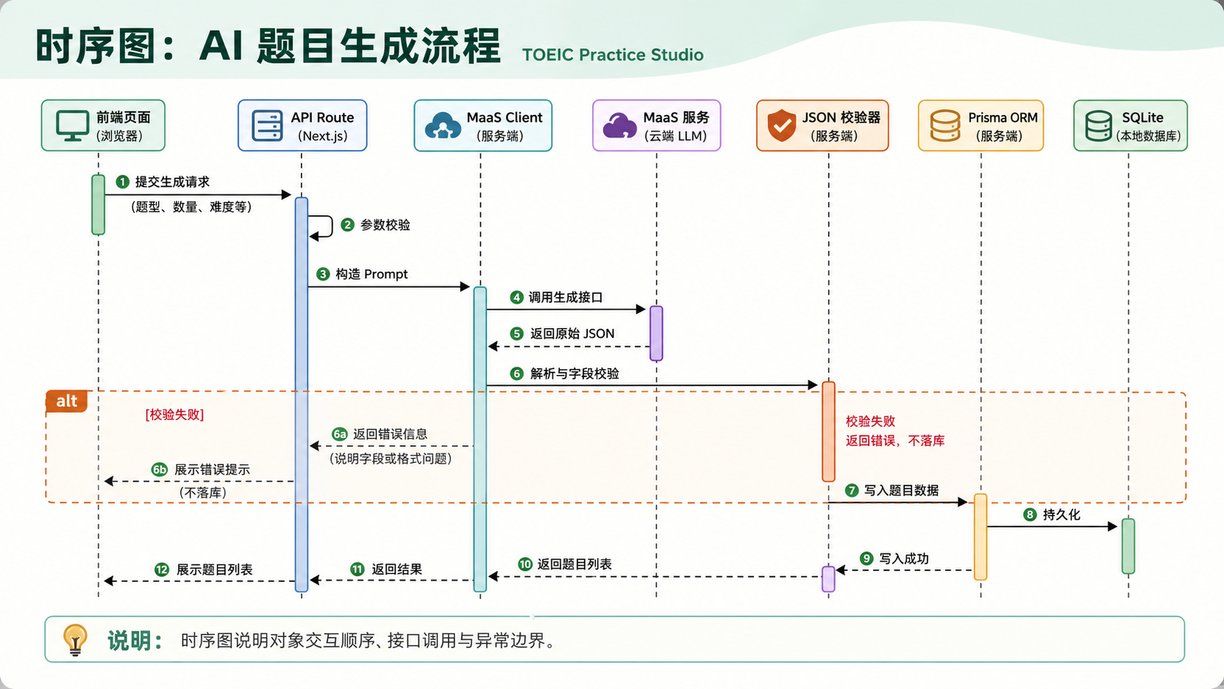
TOEIC Practice Studio
AI 生成链路：不让模型输出直接进入业务
UML 时序图：AI 生成调用链
交互设计解释
API Route、MaaS Client、MaaS 服务、SQLite 分工明确
时序图把一次生成请求拆成可检查的消息传递过程
时序图说明对象之间按什么顺序通信，哪里做校验和落库
模型输出只作为候选结果，必须经过解析和字段校验
边界意识
前端只发起请求
服务端持有 Key 并校验
数据库只保存合法结构
11
Notes:
这里强调 AI 调用不是直接相信模型，而是经过 JSON 解析和字段校验。 听力题必须有 listeningScript，语法题必须有 grammarPoint，非法结构不落库。 这种边界处理比单纯接入一个生成接口更接近真实工程实践。

Slide 12
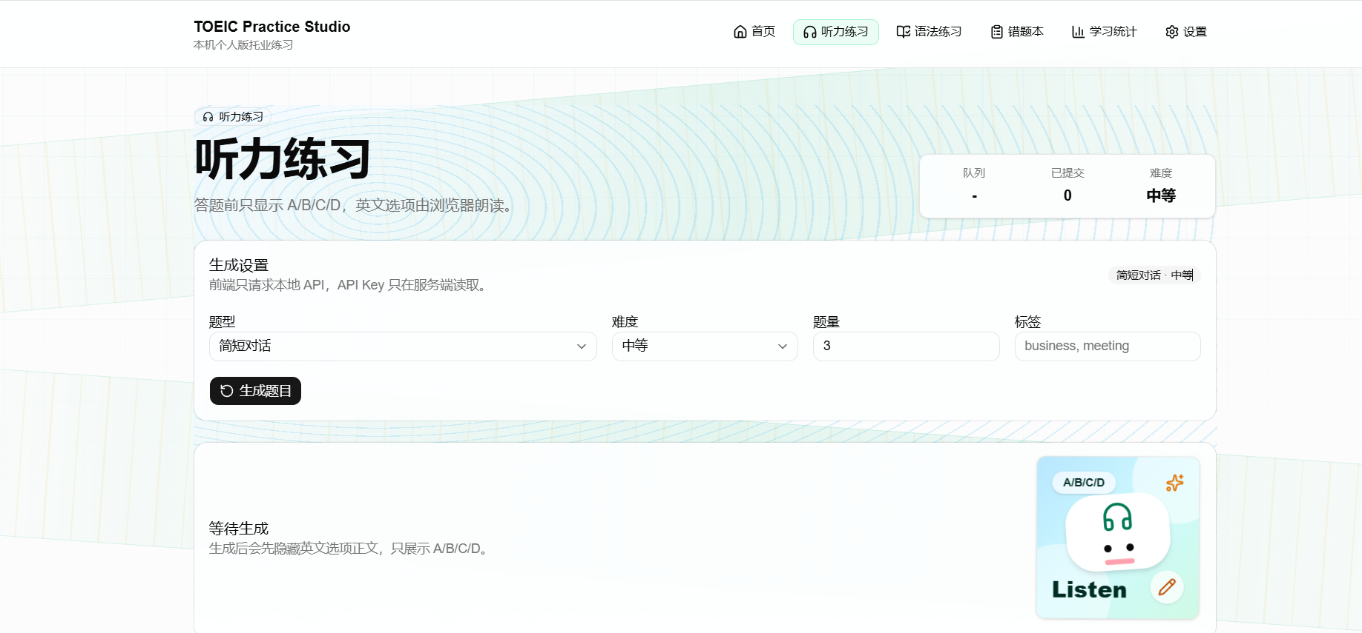
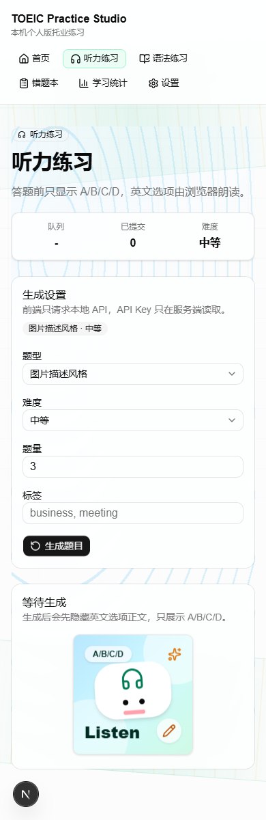
TOEIC Practice Studio
听力练习：隐藏选项让训练更接近真实考试
听力桌面页
移动端
答题前只显示 A/B/C/D 和隐藏提示
Web Speech 播放听力脚本
提交后展示答案、解析与选项正文
13
Notes:
听力页是最能体现学习规则的页面：答题前不能提前看英文选项正文。 播放与答题在同一工作区完成，提交后才展示完整解析。 截图使用等比例 contain 展示，移动端截图作为响应式证明。

Slide 13
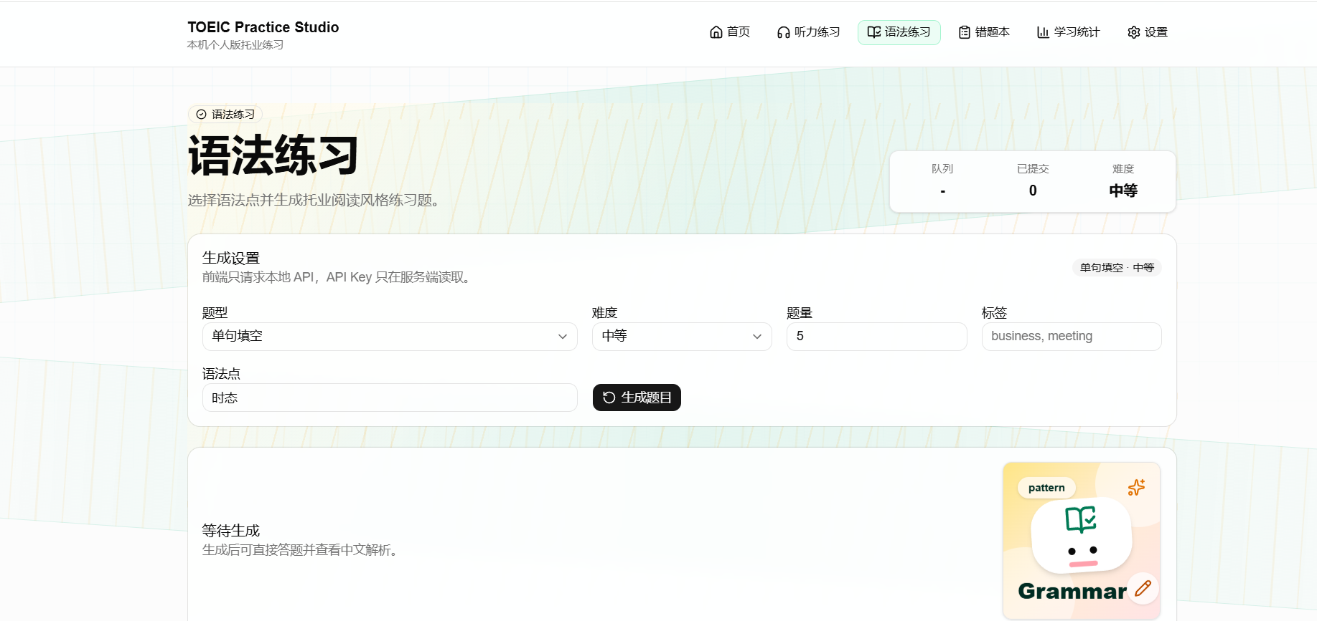
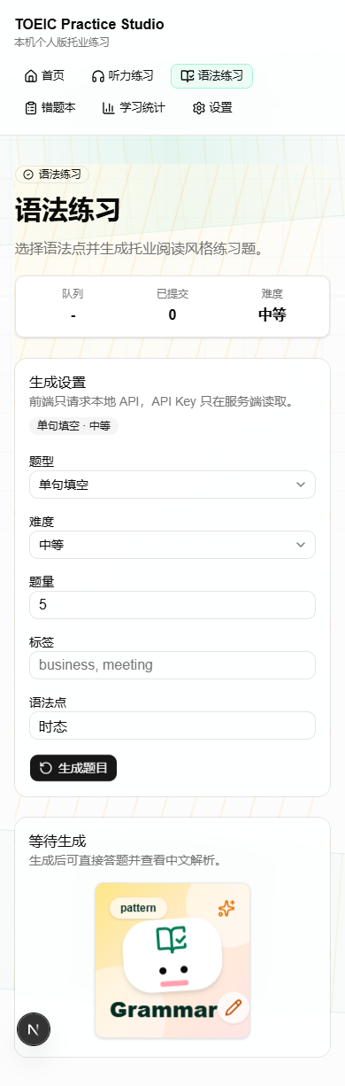
TOEIC Practice Studio
语法练习：生成题变成可复盘的知识点训练
语法桌面页
移动端
选择语法点、难度和题量
提交后即时反馈
中文解析与语法点一起沉淀
14
Notes:
语法页和听力页复用练习工作区，但交互规则不同。 课堂演示时可以生成一题、提交答案，再指出解析和语法点如何帮助复盘。 这页的重点是“题目不是一次性消费品”，它会进入记录和错题链路。

Slide 14
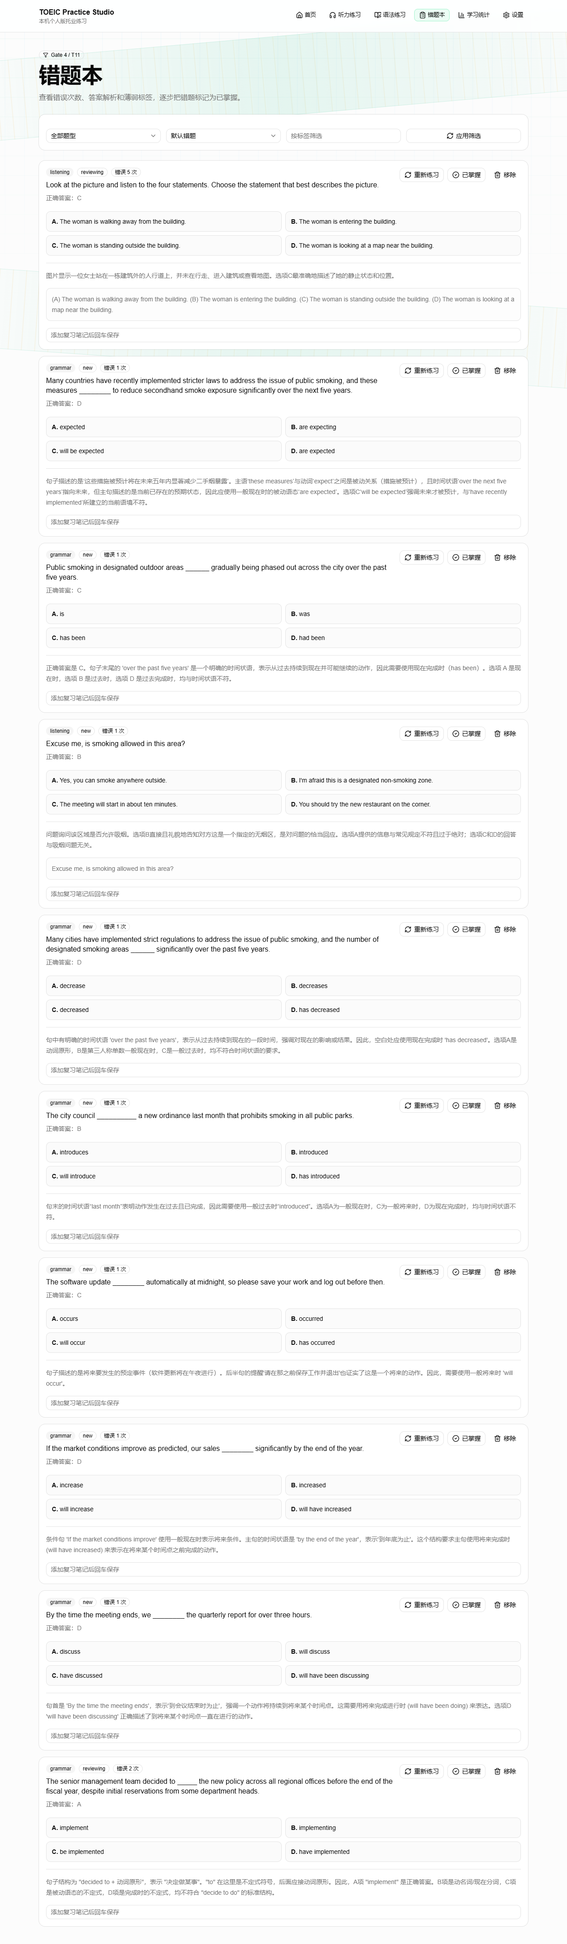
TOEIC Practice Studio
错题本：让每一次错误都变成下一次练习入口
错题长图局部
列表与状态
复练入口
错题状态设计
new：首次答错，需要复习
reviewing：重复答错，优先级提高
mastered / removed：完成掌握或软移除
15
Notes:
错题本不只是列表，而是包含重新练习、标记掌握和移除状态。 长截图不整张压扁，而是使用局部聚焦区展示核心功能。 wrongCount 和状态变化让复盘从静态记录变成动态学习过程。

Slide 15
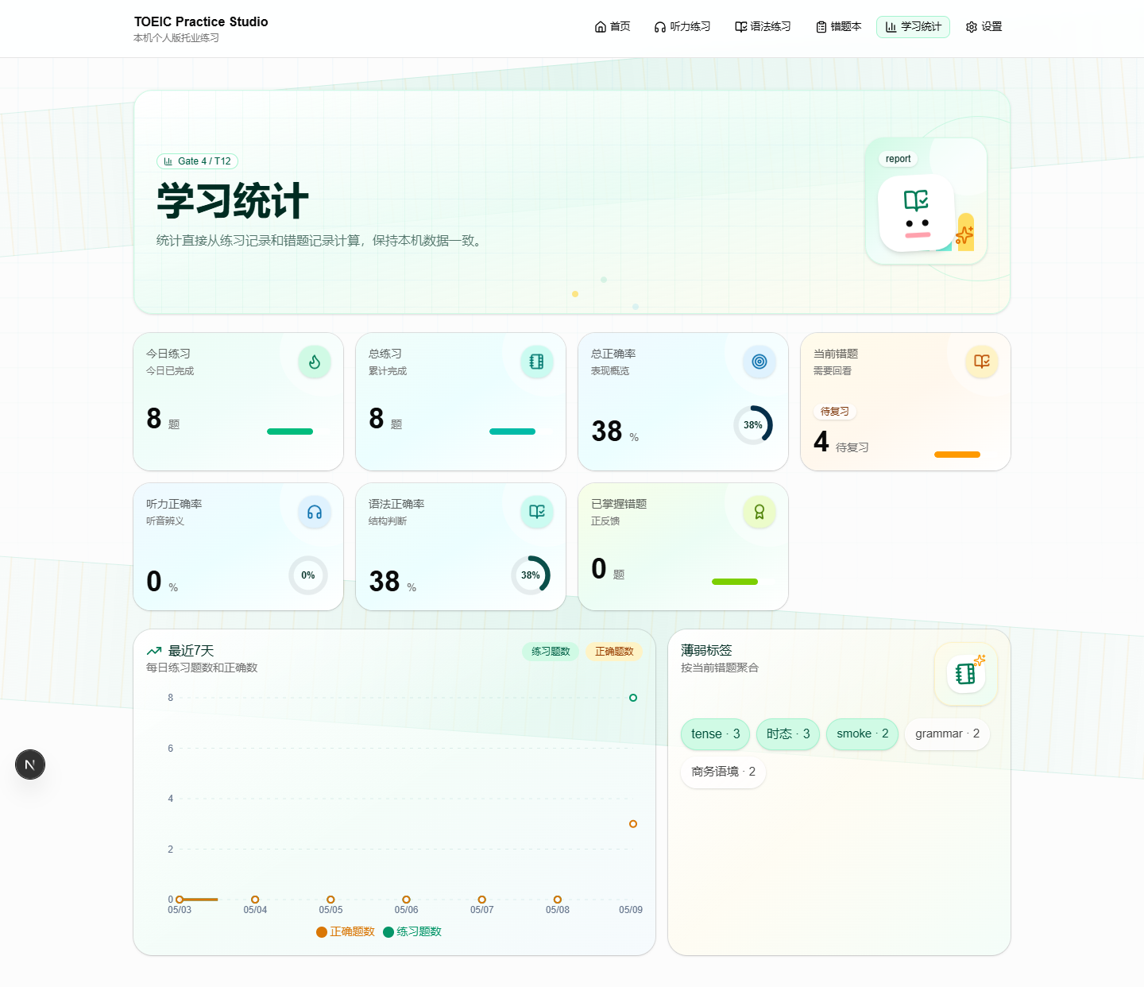
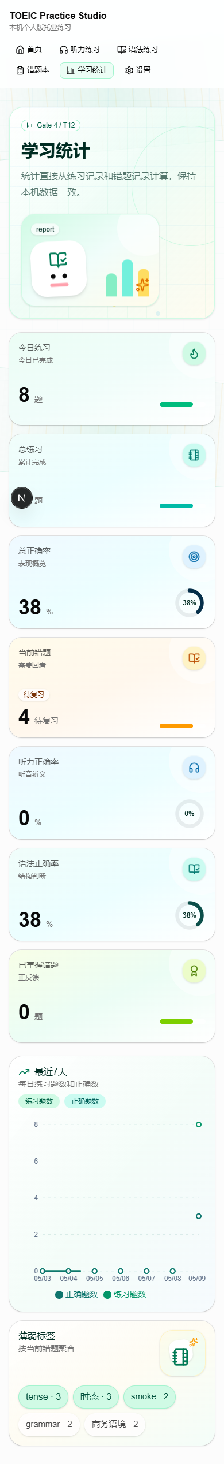
TOEIC Practice Studio
学习统计：把练习结果变成可行动反馈
统计桌面页
移动统计
可行动反馈
今日练习与正确率用于短期节奏判断
7 天趋势帮助观察连续性
薄弱标签引导下一轮训练重点
16
Notes:
统计页展示正确率、趋势、薄弱点和当前错题，帮助用户决定下一步练哪里。 V1.7 把统计页做成轻卡通仪表盘，让数据更适合课堂展示。 桌面和移动截图同时出现，说明页面经过响应式巡检。

Slide 16
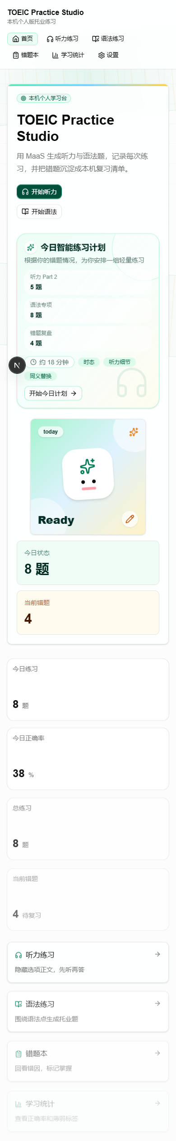
TOEIC Practice Studio
UI 迭代：从可用页面到适合课堂展示的学习产品
V1.1
V1.3
V1.5
V1.7
真实统计 + 练习工作区 UI 打磨
V1.2
生成中状态、进度条、完成面板
V1.4
错题重新练习闭环
V1.6
统计页卡通仪表盘
Motion 动效、动态背景、卡通贴纸
指标卡片对齐与响应式巡检
首页 Hero 今日计划卡片
移动端
移动端
首页
统计页
17
Notes:
这页用版本路线展示 UI 是如何逐步增强的。 V1.2 引入 Motion 动效，V1.4 做响应式巡检，V1.7 重构统计仪表盘。 强调 UI 迭代不是单纯装饰，而是可读性、反馈感和演示稳定性一起提升。

Slide 17
TOEIC Practice Studio
验收结果：功能、工程和安全都有记录
验收项
状态
课堂说明
lint
PASS
ESLint 通过
build
PASS
Next.js 生产构建通过
browser smoke
PASS
6 个核心页面可读
MaaS 实题生成
PASS
听力 / 语法生成并落库
API Key 边界
PASS
前端不持有完整 Key
acceptance log
PASS
规格、功能、安全结果已归档
验收记录的价值：把“我觉得完成了”变成“证据显示通过”。
18
Notes:
这页把验收结果集中展示，说明项目不是“能跑就行”。 lint、build、browser smoke、MaaS 真实生成都留下了可复查记录。 验收表把功能、工程、安全结果统一沉淀，避免只凭主观判断说完成。

Slide 18
TOEIC Practice Studio
总结反思：从功能实现走向工程化表达
方法收获
建模收获
先写规格，再做设计和任务拆解，能把模糊想法变成可审阅、可执行、可验收的开发链路。
用例图、活动图、类图和时序图分别解释需求边界、业务流程、静态结构和对象交互。
工程收获
产品收获
AI 生成结果必须经过服务端边界、JSON 解析、字段校验和数据库落库检查，不能直接进入业务。
学习工具的价值不只在生成题目，更在作答记录、错题复练和统计反馈形成持续学习闭环。
不足反思
后续扩展
当前仍是本地个人版，缺少账号体系、班级管理、多端同步和更丰富的题型数据沉淀。
下一步应继续按 spec-driven 流程扩展：先定义规格，再补设计、任务、验收和实现。
最终理解：软件开发不是把页面堆出来，而是把需求、模型、代码和验收连成可解释的系统。
19
Notes:
总结时不要只说项目完成了哪些页面，而要说明自己如何从需求、设计、实现和验收四个层面控制项目。 最大的收获是先写清楚规格，再实现和验收，能减少反复返工，也能让每一次修改都有理由。 工程上的收获是认识到 AI 输出不能直接进入业务，必须经过边界隔离、字段校验、错误处理和验收记录。 后续可以扩展账号、多端同步、班级布置、更多题型和学习报告，但仍应先写规格再扩展实现。

Slide 19
TOEIC Practice Studio
感谢聆听
19
Notes:
总结时不要只说项目完成了哪些页面，而要说明自己如何从需求、设计、实现和验收四个层面控制项目。 最大的收获是先写清楚规格，再实现和验收，能减少反复返工，也能让每一次修改都有理由。 工程上的收获是认识到 AI 输出不能直接进入业务，必须经过边界隔离、字段校验、错误处理和验收记录。 后续可以扩展账号、多端同步、班级布置、更多题型和学习报告，但仍应先写规格再扩展实现。

